Slide 1

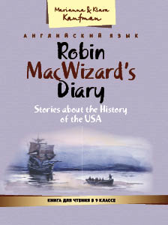

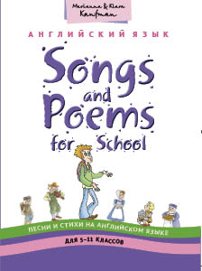
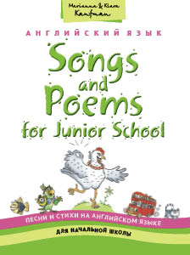
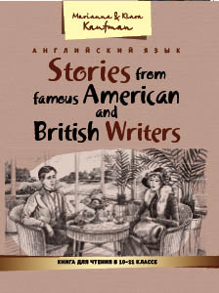
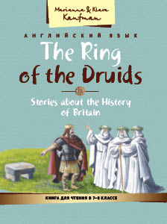



Первые помощники учителя
«How to…»

Slide 2

Учебное пособие Как научиться читать по-английски?

Slide 3

Как научиться читать по-английски
Учебное пособие
Пособие предназначено для обучения чтению младших школьников.
Система апробирована в школах России и дает впечатляющие результаты
Уникальная авторская методика включает в себя
Доступные объяснения и систему упражнений, обучающую детей читать осмысленно и закладывающую основу автономии школьников
Страноведческие комментарии, в занимательной форме знакомящие с бытом, реалиями, культурой, традициями Великобритании
Авторские стихи, песни, игры
Аудиоприложение в исполнении профессиональных английских дикторов

Slide 4
Как использовать пособие?
В начале обучения последовательно параллельно
с любым учебником в течение15 минут урока.
В процессе подготовки к обучению английскому языку в 1 классе.
В 3-4 классе выборочная работа в зависимости от индивидуальных потребностей ученика или класса.
Для самостоятельного использования дома
с родителями
Для занятий с репетитором
Кружки, внеурочная деятельность

Slide 5
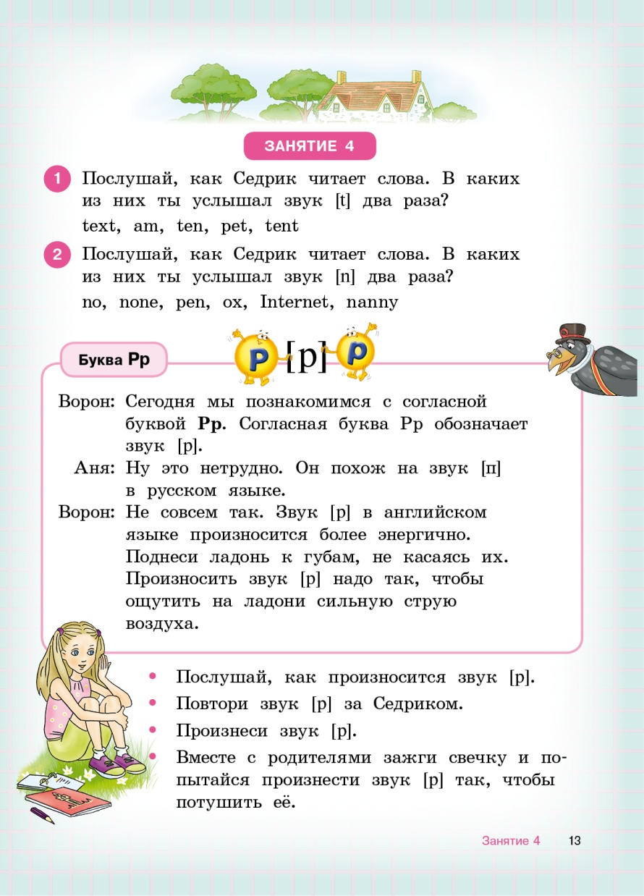
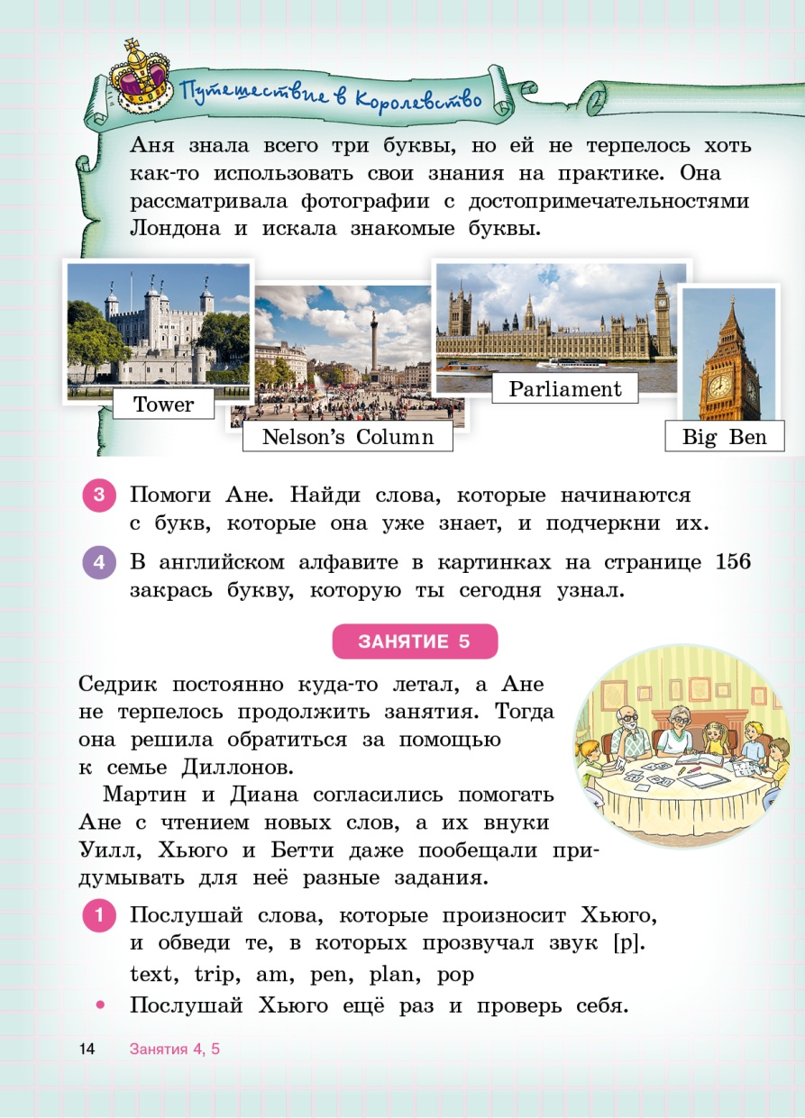

Slide 6
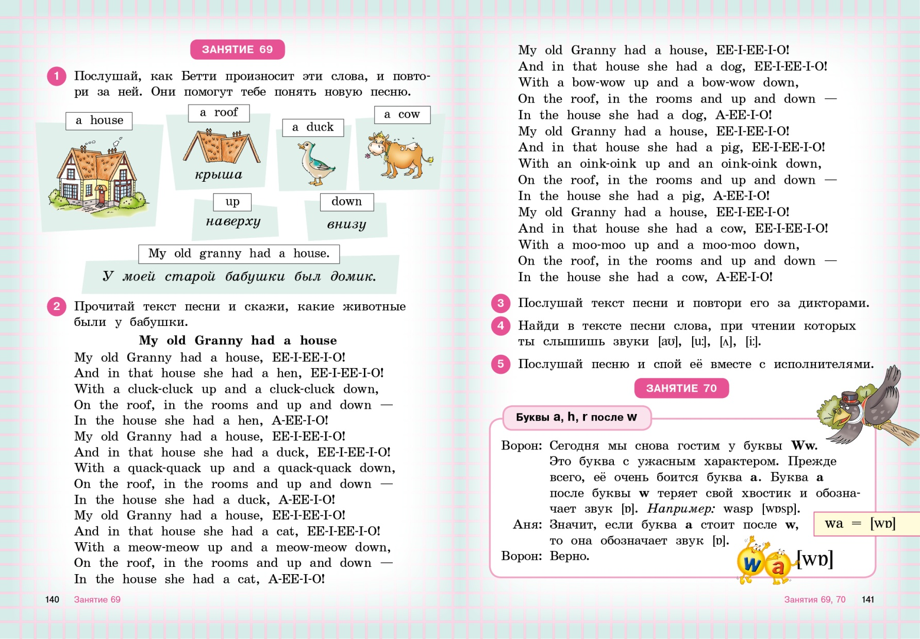

Slide 7
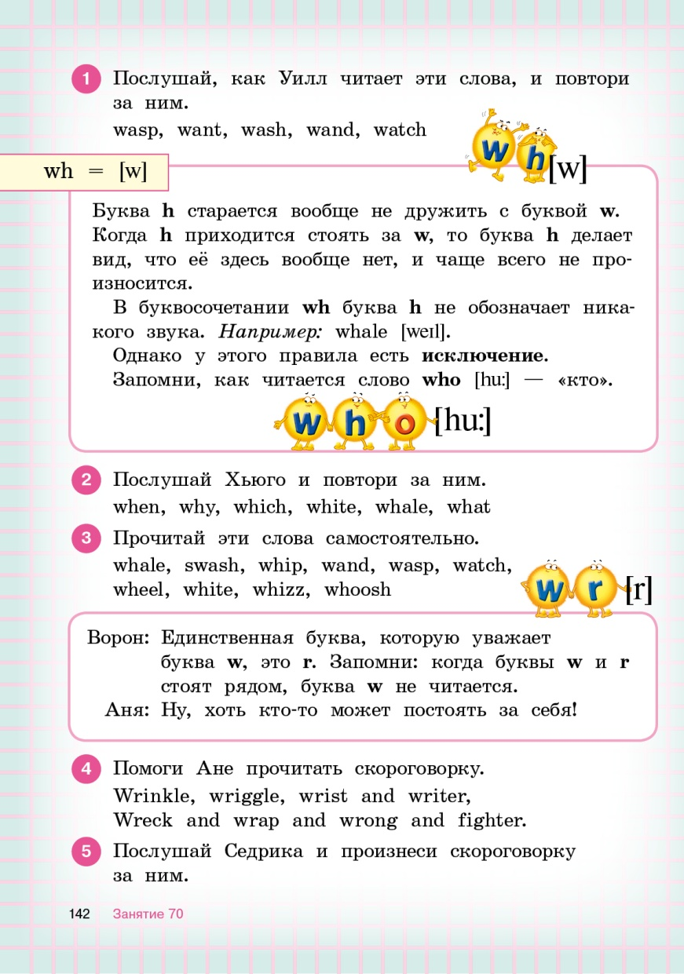

Slide 8


Slide 9

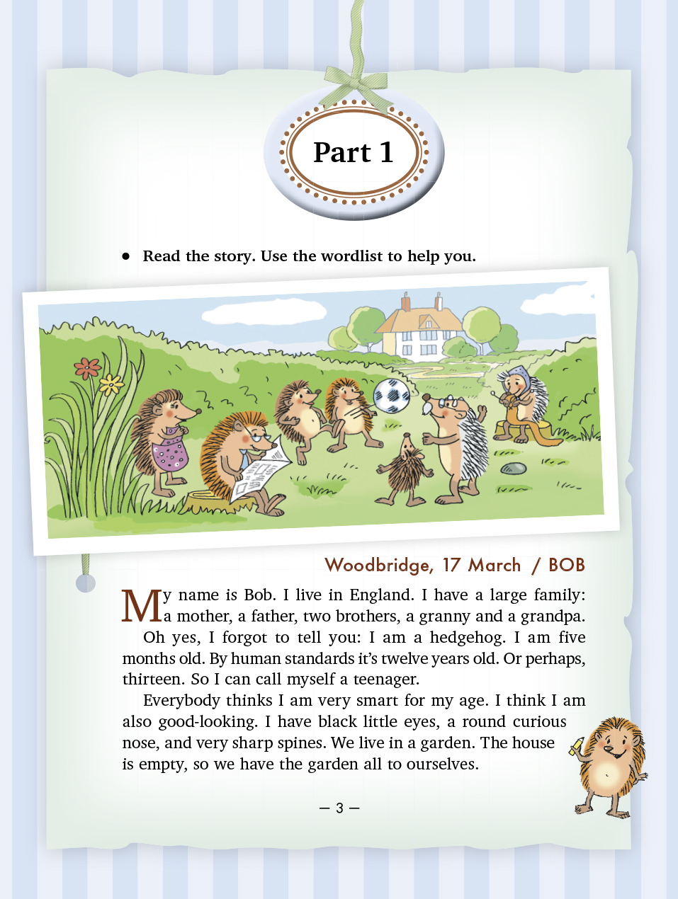
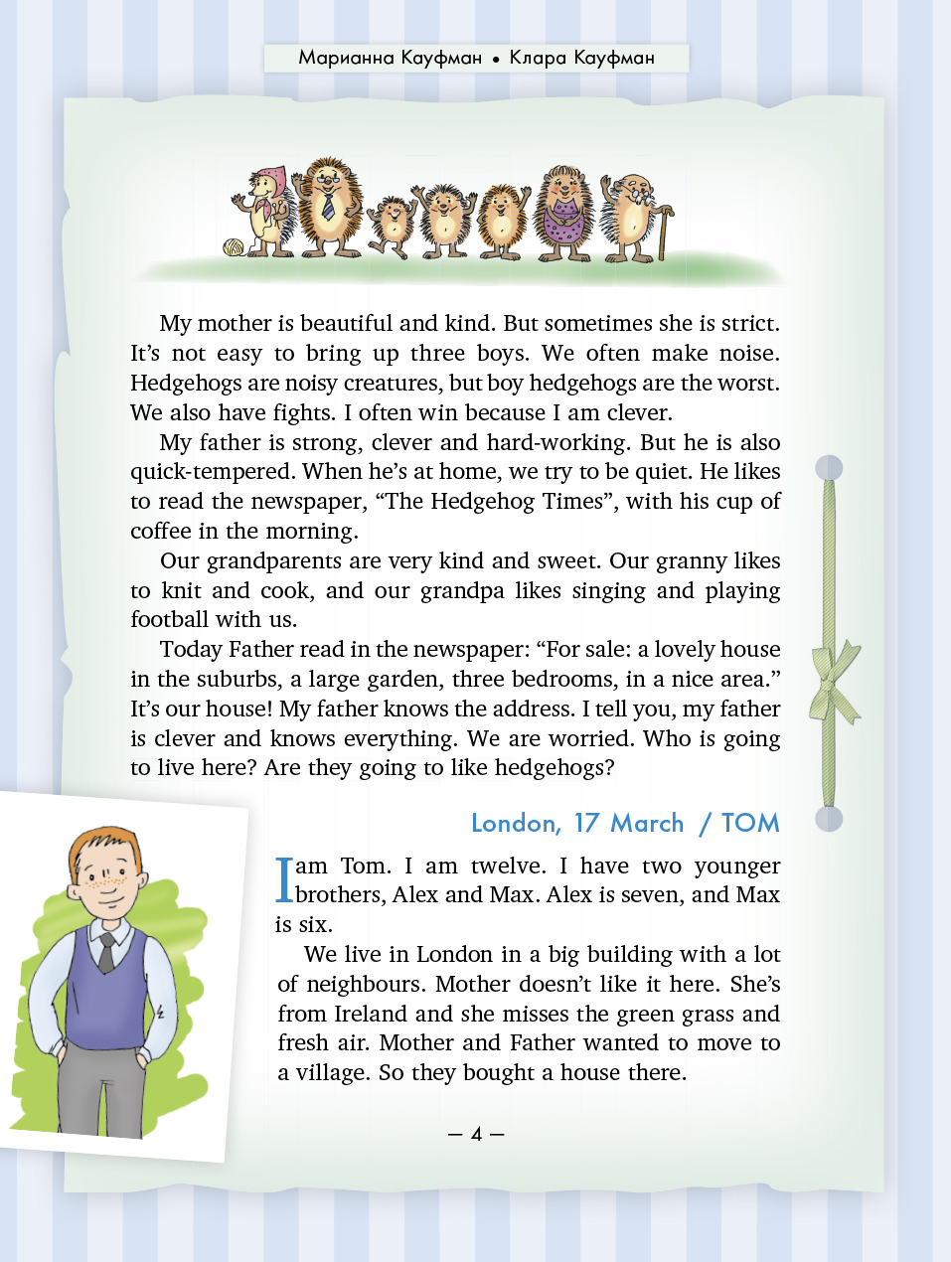

Slide 10
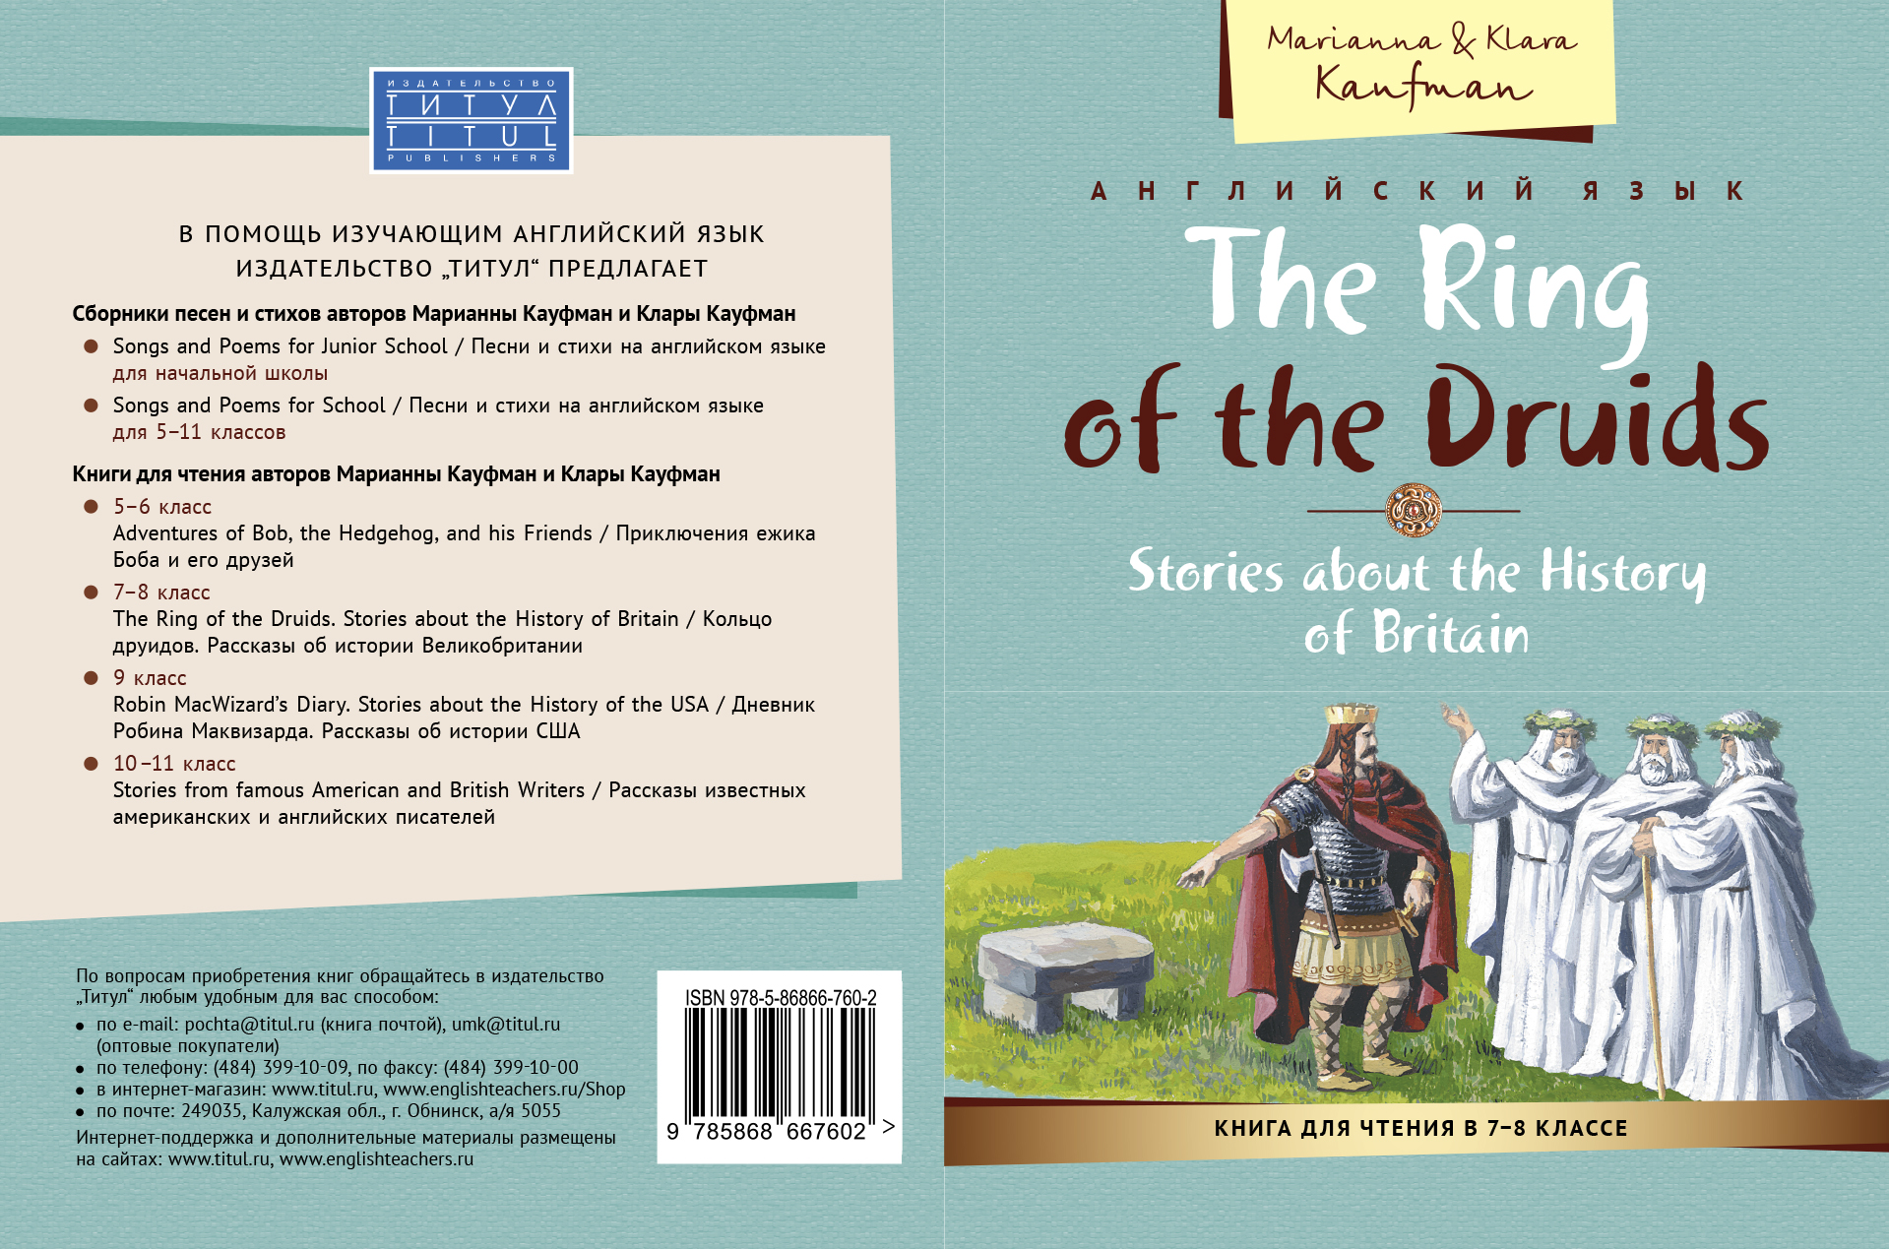

Slide 11
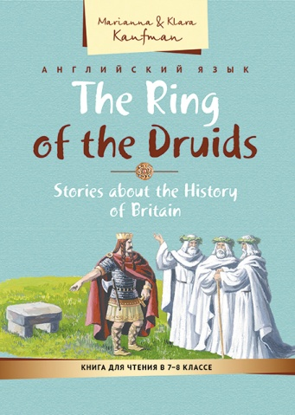
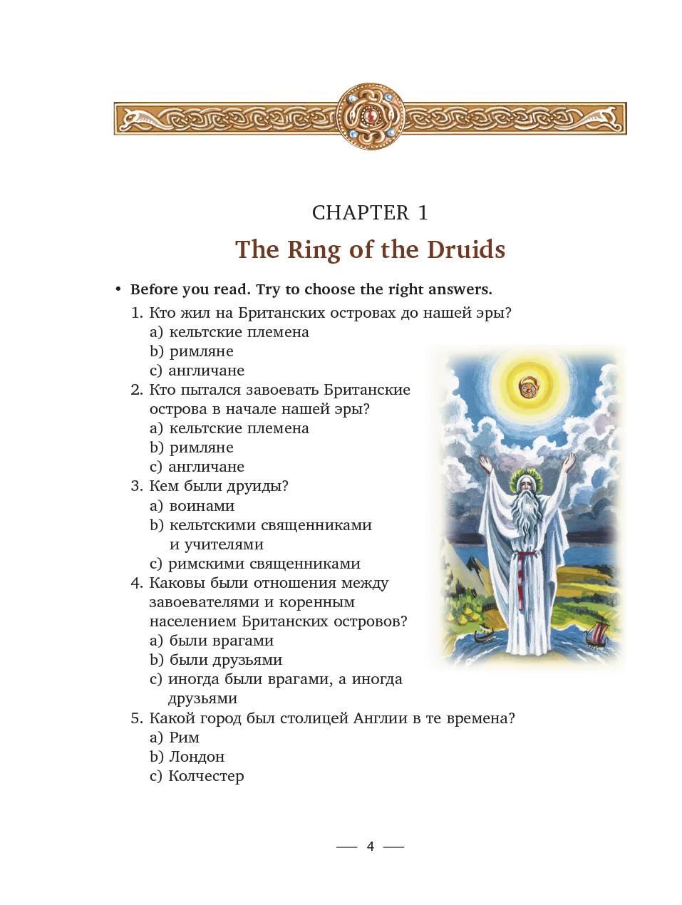
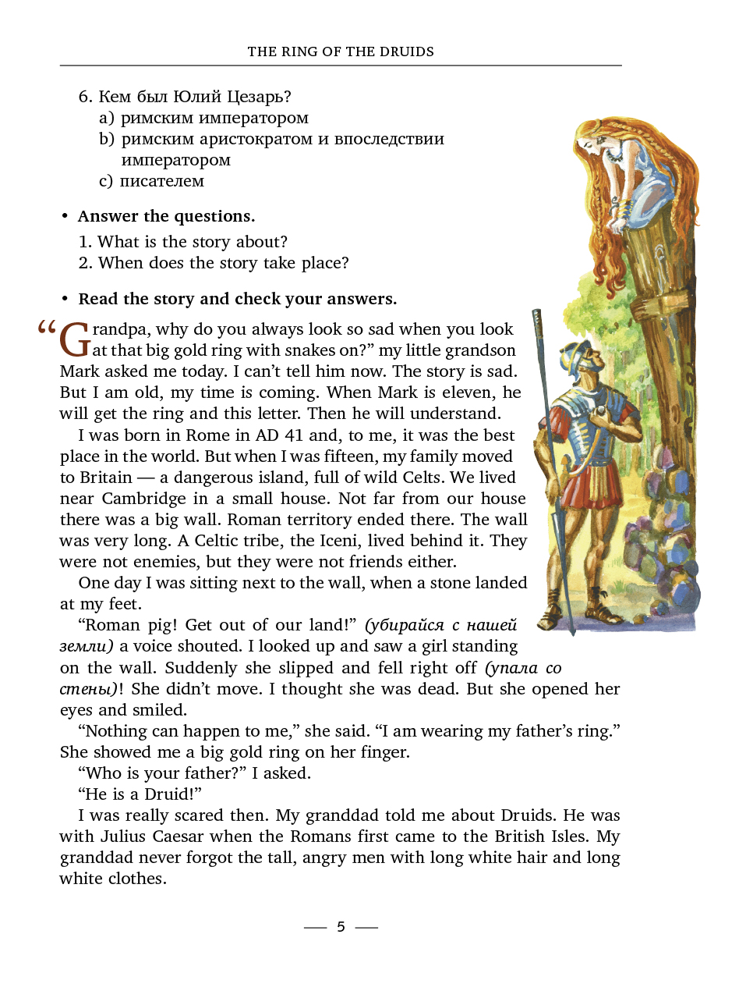

Slide 12
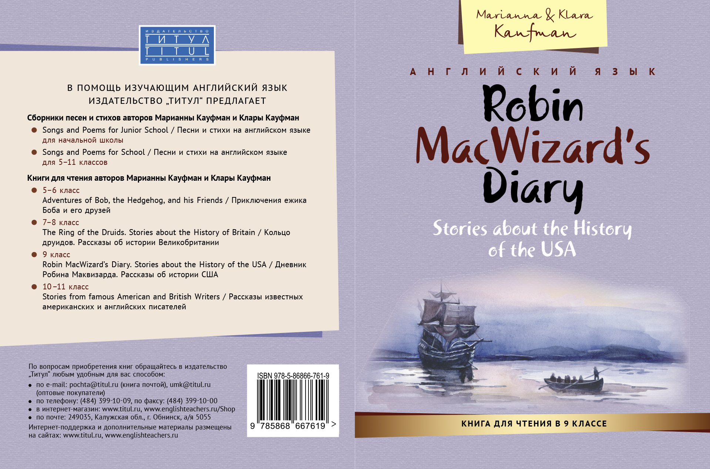
Обложка с разворотом

Slide 13
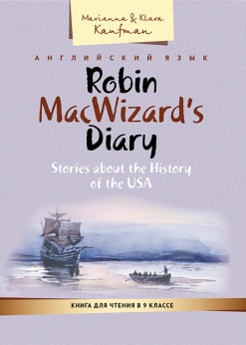
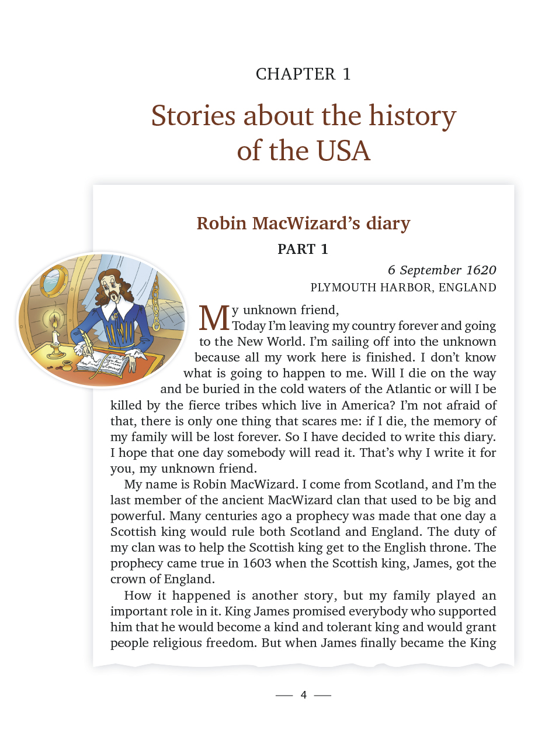
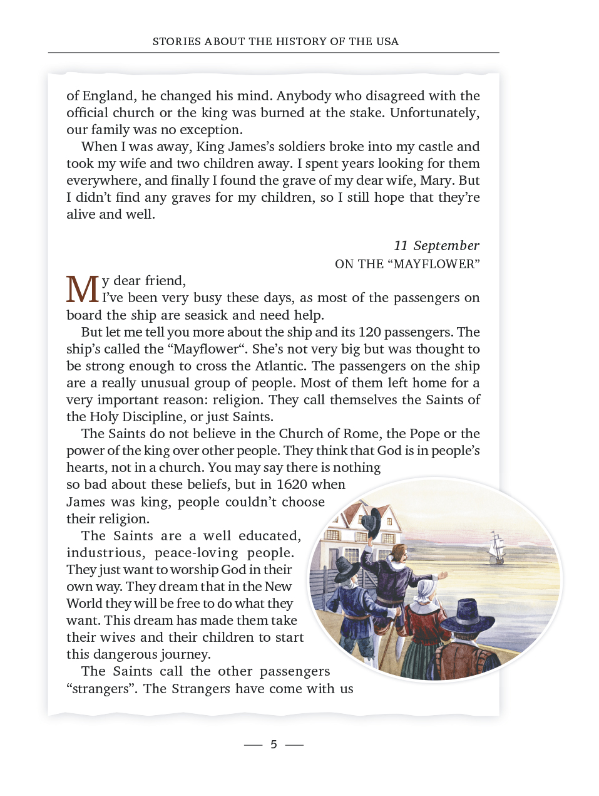
Стр 4-5

Slide 14
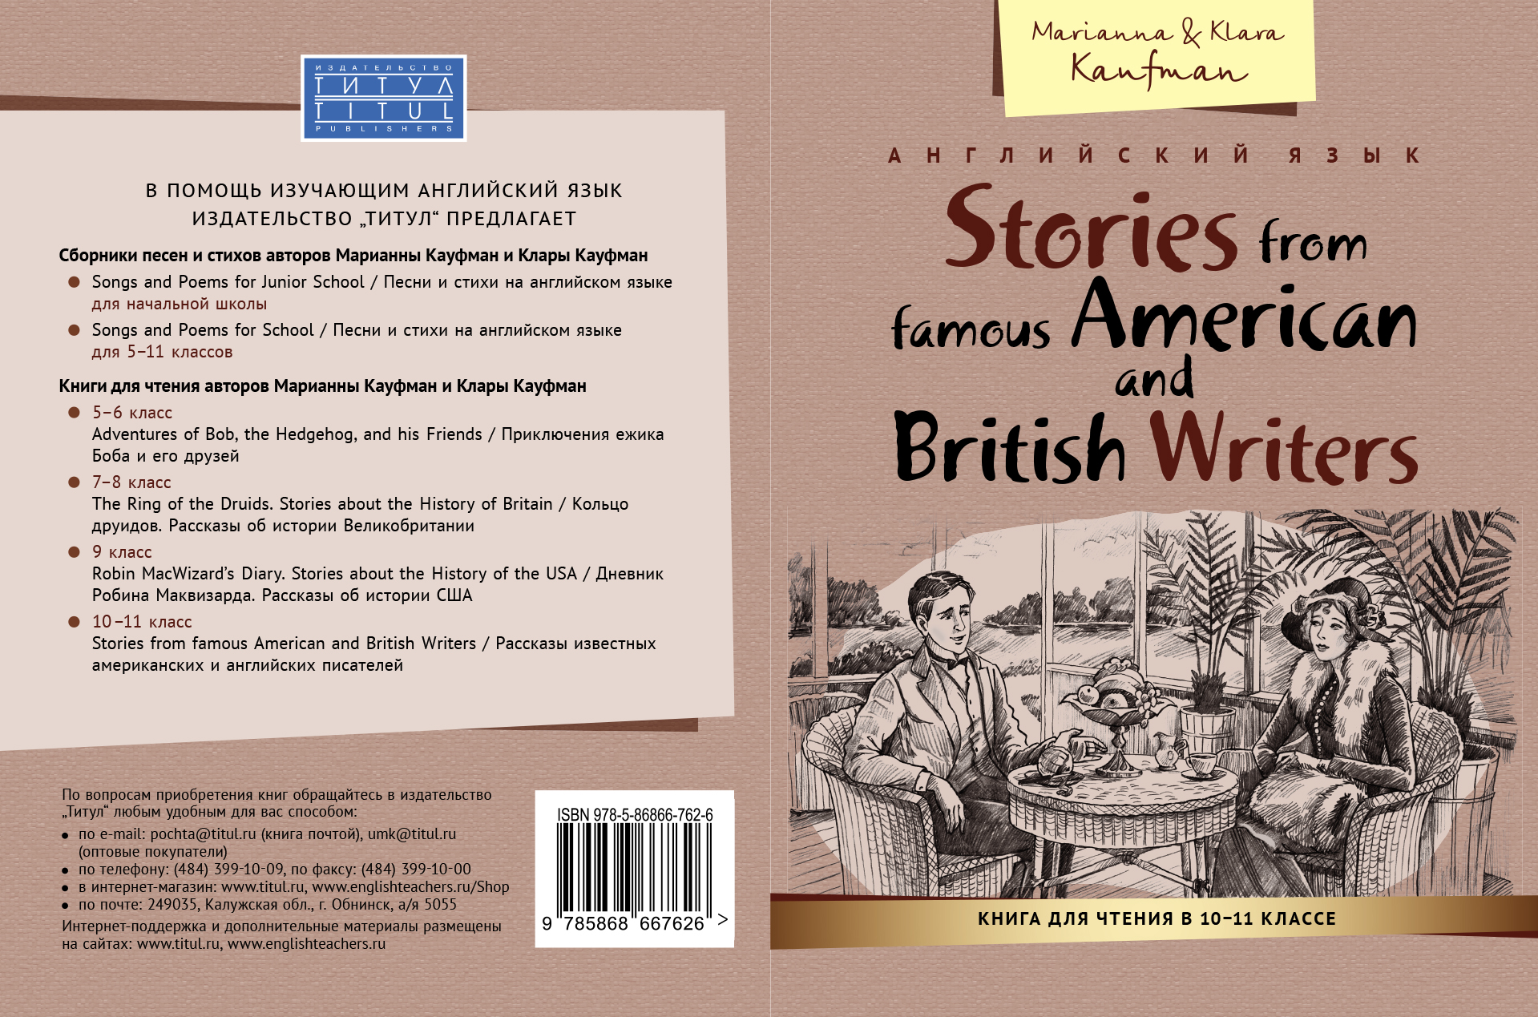
Обложка с разворотом

Slide 15
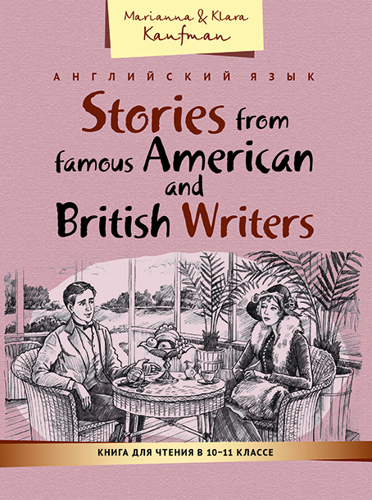
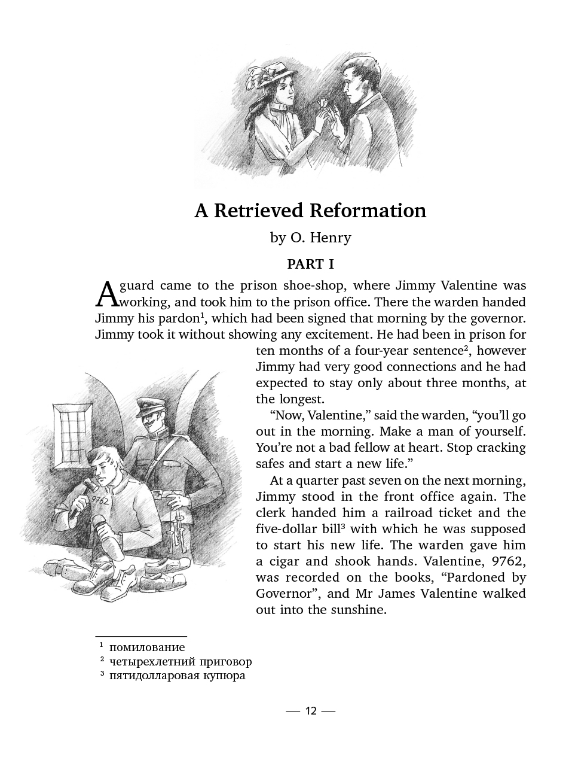
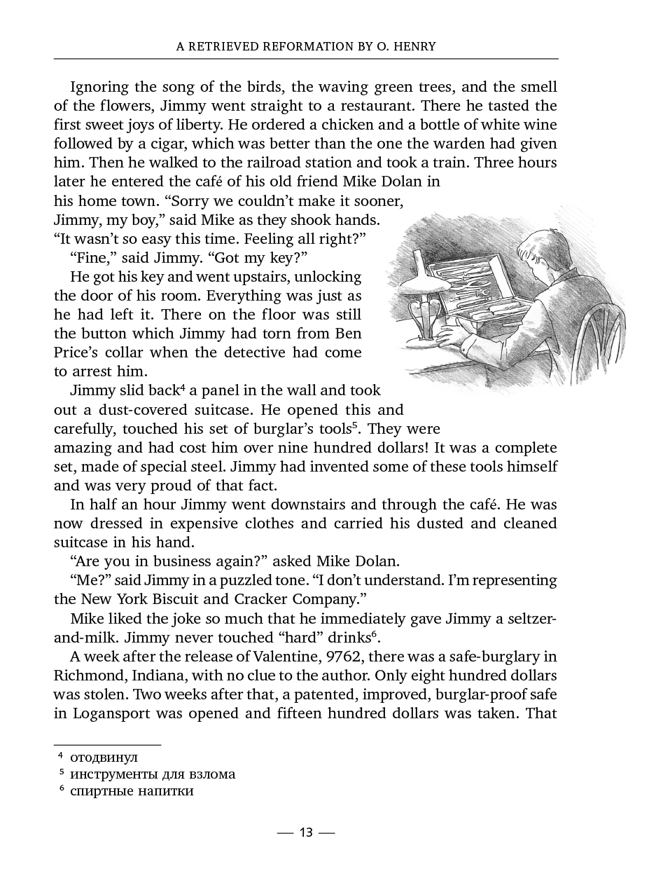
Стр 12-13

Slide 16
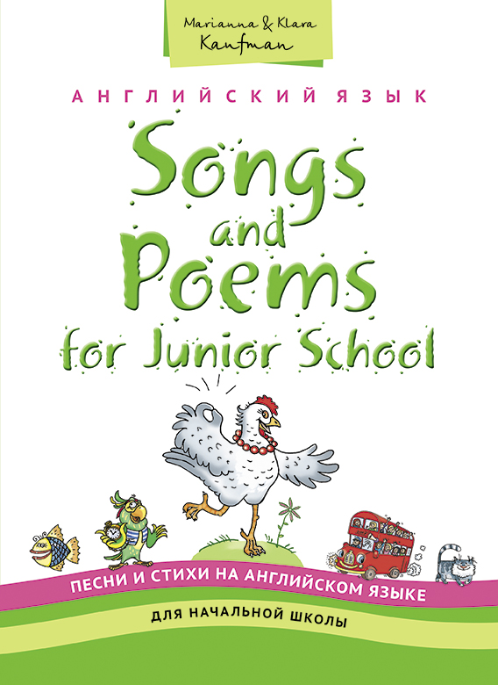
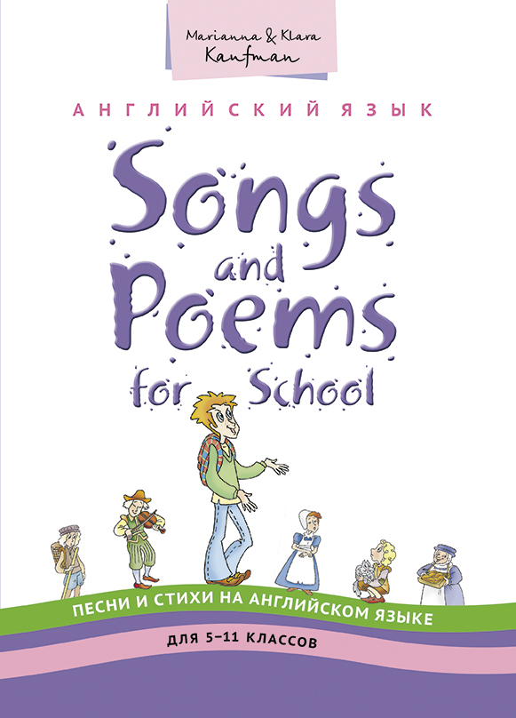
Сборники учебных песен для начальной
и основной школы

Slide 17
Сборники учебных песен для начальной и основной школы
Выпущено 2 сборника, которые включают 57 учебных песен и стихотворений.
Учебные песни и стихи органично сочетают учебный
и развлекательный характер деятельности.
Во многих случаях учебные песни и стихи предлагаются
не изолированно, а сопровождаются серией упражнений, что позволяет использовать сборники как на уроке, так и
во внеурочной деятельности.
Учебные песни и стихи сопровождаются аудиозаписями
и караоке версиями, которые можно скачать бесплатно
с помощью QR кода.
В конце каждого сборника приводится таблица с указанием названия песни, темы, лексического и грамматического наполнения, социокультурной информации

Slide 18

Роль песенного и стихотворного
материала в обучении английскому языку
Использование песен и стихов
в обучении английскому языку способствует:
Духовному и эмоциональному развитию личности
Развитие фонематического слуха
Закреплению лексического и грамматического материала
Формированию и развитию социокультурной компетенции.
Постановке произносительных и речевых навыков

Slide 19
Проблема выбора песен
При выборе готовых песен для использования
в учебных целях возникают следующие проблемы:
сложная лексика
сложная грамматика
«ненужные» слова (слэнг, ругательства и т.п.)
произношение певца/певицы
педагогическая ценность песни — либо ее отсутствие
Решение проблемы — создать для русскоязычных
учащихся стихи и песни, используя лучшие традиции английского песенного творчества — учебная песня.

Slide 20
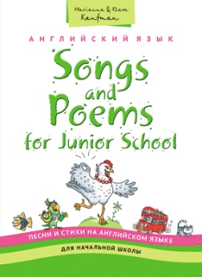
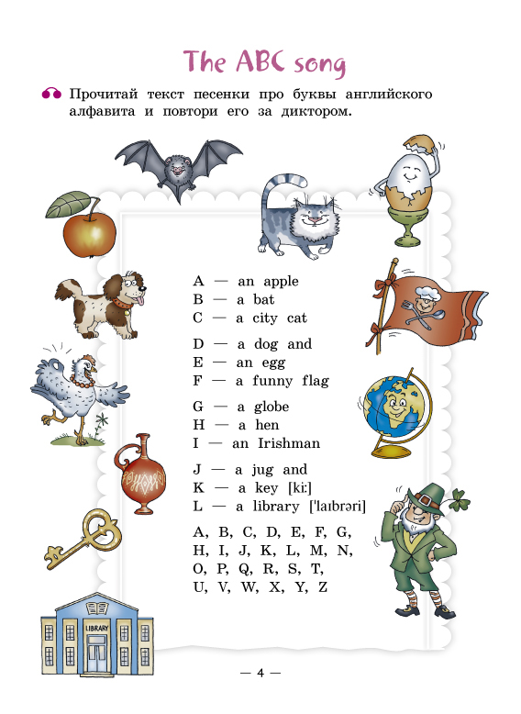

Slide 21
Закрепление и активизация
грамматического и лексического
материала
Песни как один из видов речевого общения являются средством более прочного усвоения и расширения лексического
и грамматического запаса, так как включают новые слова, выражения
и грамматические конструкции.
В песнях уже знакомая лексика
и грамматика встречаются в новом контекстуальном окружении, что помогает их более прочной активизации.

Slide 22
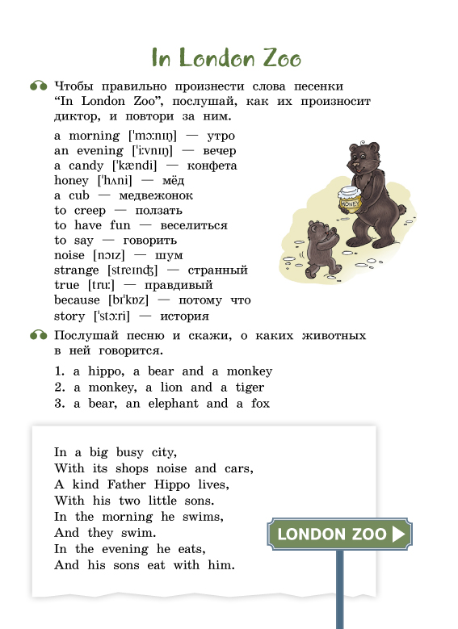
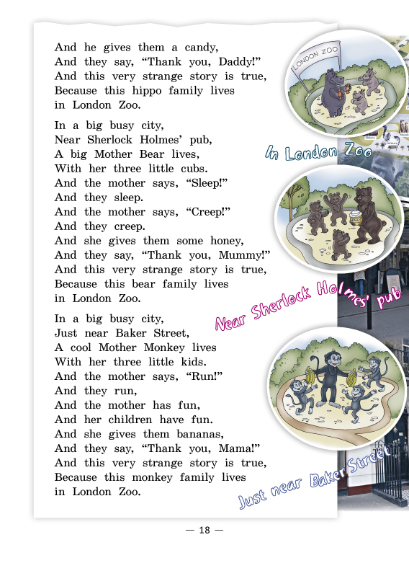
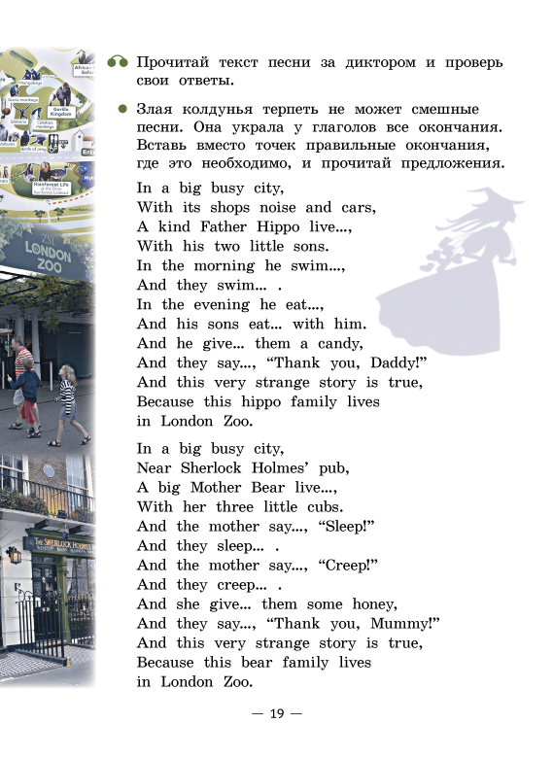
Стр.17,18,19 In London Zoo

Slide 23
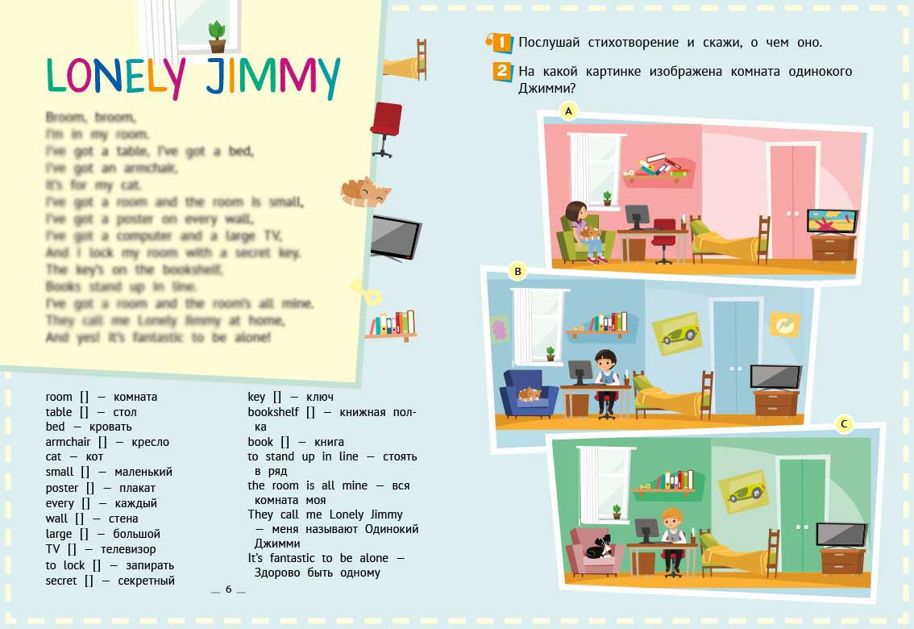

Slide 24
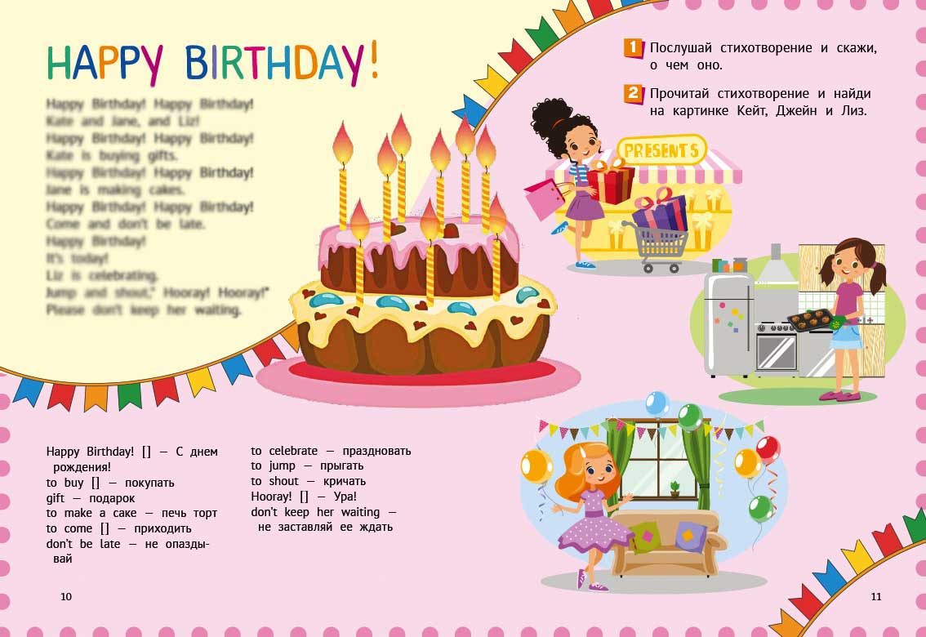

Slide 25
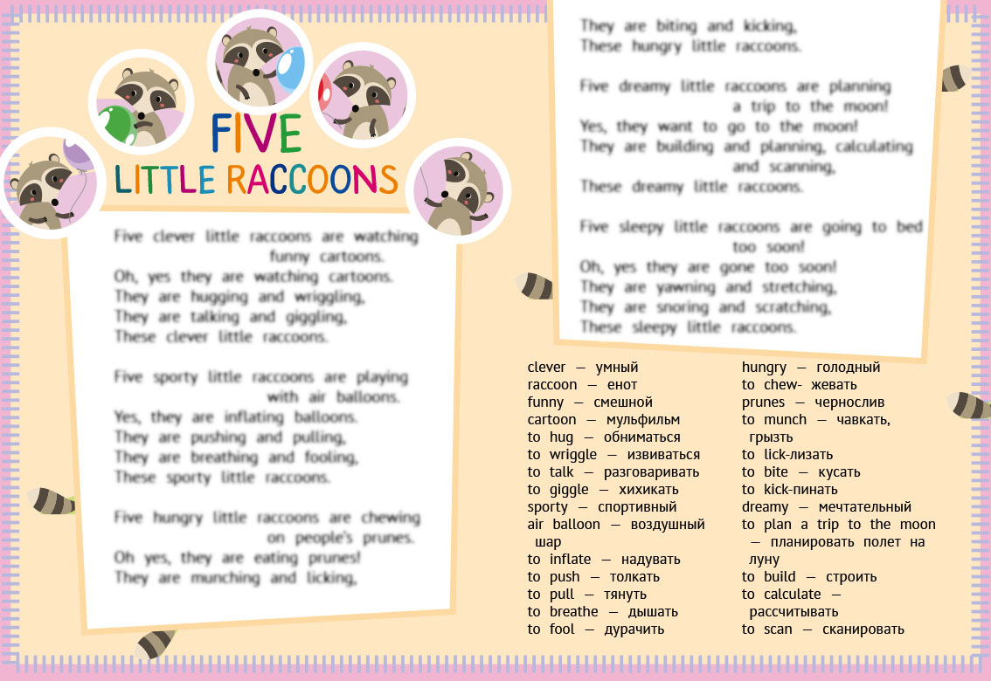

Slide 26
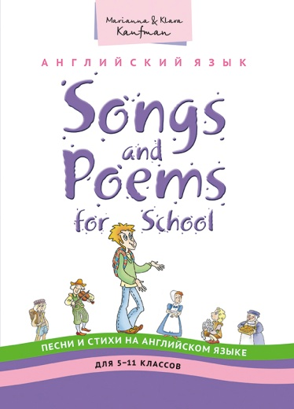
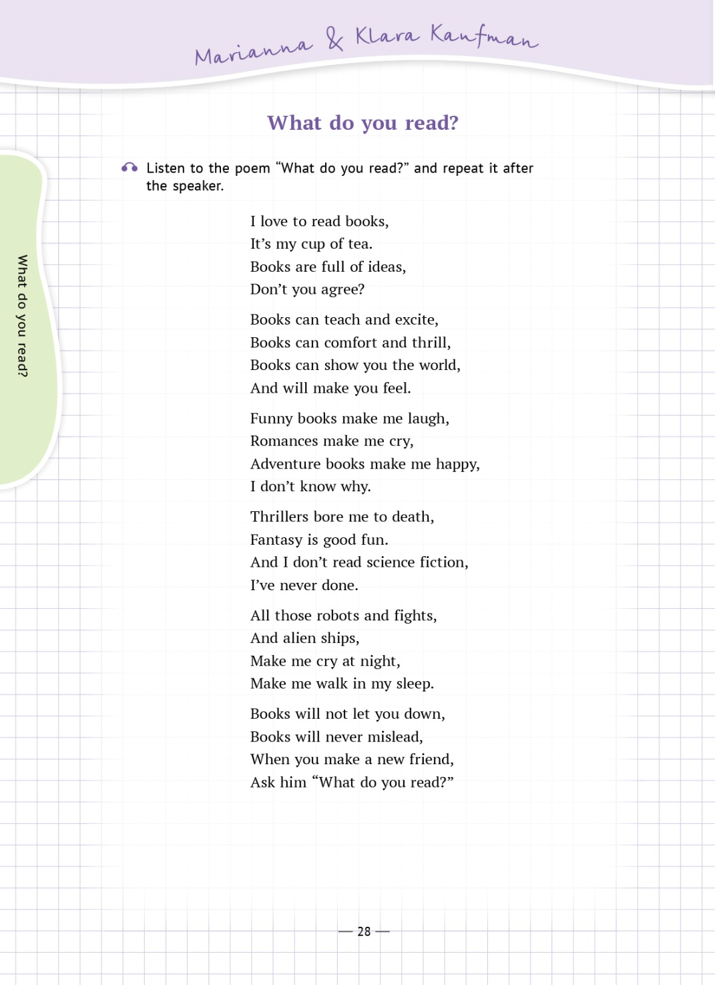

Slide 27
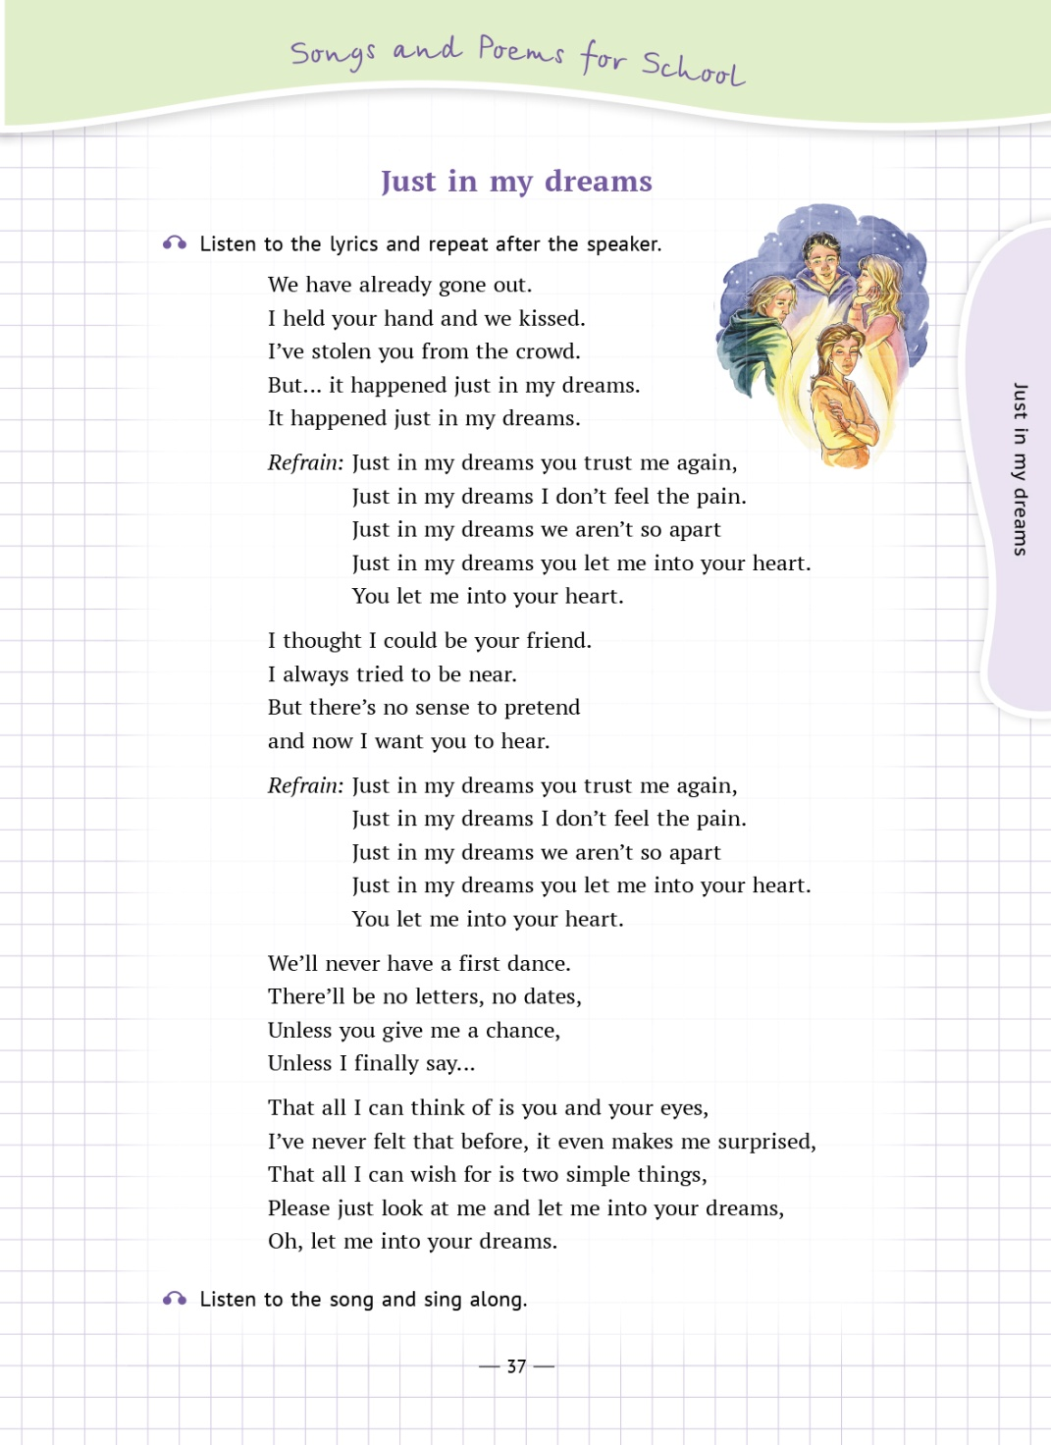

Slide 28
